Slide 1
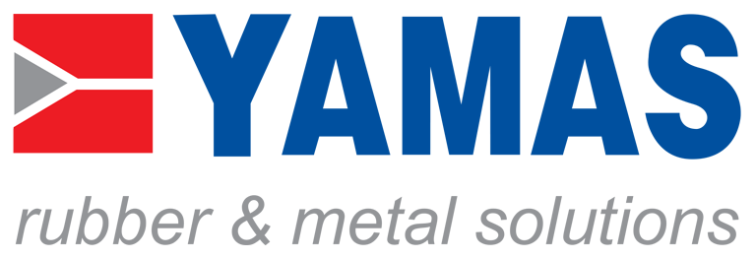




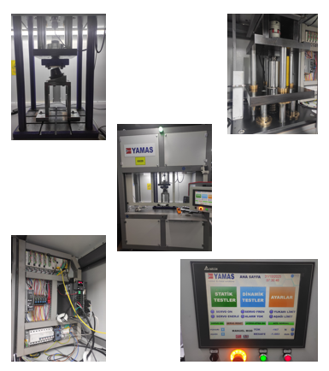

SERVO MOTOR KONTROLLÜ STATİK VE ÖMÜR PERFORMANSI TEST CİHAZI GELİŞTİRİLMESİ
Yazar: Ali Kamil Serbest, Sinan Gazi (alikamil.serbest@yamas.com.tr, sinan.gazi@yamas.com.tr)
Kurum: Yamas Yaşar Makine Kalıp Oto Yedek Parça San. Tic. A.Ş., Bursa, Türkiye
ÖZET
Kauçuk titreşim sönümleme elemanlarının ömür tayinleri sabit sinüs formlu ya da rast gelen titreşim formunda üretilmiş yük koşullarının parça üzerine belli bir sürede uygulanmasıyla belirlenmektedir. Titreşim sönümleme elemanları yük sınıfı olarak binek ve ticari araçlar olmak üzere iki sınıfta geliştirilip üretilmektedir. Binek araçlarla ticari araçlar ürün konseptleri olarak benzerlik içerse de araç büyüklükleri farklılığı gereğince farklı test yüklerinde doğrulanması gerekmektedir. Söz konusu çalışmada ticari araçların ömür performansı değerlendirilmesi ve statik direngenlik ölçümlerinde kullanılmak üzere bir elektro mekanik sistem geliştirilmesi yapılmıştır. PLC üzerinden kontrol edilen bir servo motor, tekrarlı yüklemeler altında çalışmaya uygun bir mekanik sistem ve bu yapıyı kullanıcı kontrolüne imkân sağlayan bir kullanıcı arayüzü geliştirilmesi üzerine çalışmalar yapılarak test sistemi doğrulanmıştır.
YÖNTEM
Sisteme ait, mekanik tasarım, elektrik panosu ve yazılım çalışmaları üç ayrı kalemde takip edilmiştir. Mekanik tasarım için CAD modellemesi ardından sistem doğal frekans ve dayanım analizleri CAE ile yapılmıştır. Ömür testi, statik test ve blok programlama için PLC üzerinde yazılım çalışmaları yapılmıştır. Kullanılan PLC sistemi, yüksek hızlı ekran güncellemesi ve işlem yetkinlikleri bakımından kısıtlı kaldığı için, mekanik sistemden alınan cevapları gözeterek sürekli yazılım üzerinde geliştirmeler yapılmıştır.
KURUMUN KAZANIMLARI
Komple mekanik sistem tasarlayabilme yetkinliği PLC kodlama ve mekanik sistemlerle birlikte geliştirme yetkinliği Modal frekans tayini ve sistem dayanımı üzerine analiz yapabilme yetkinliği
SONUÇ
100kN yük altında 5Hz frekansa kadar hızlanarak sinüs dalgası oluşturabilen kapalı devre olarak çalışan sistem, Kauçuk malzemenin statik karakterizasyonunu, Tekrarlı yükler altındaki dayanım performansını ölçebilen bir yapı ile sonuçlanmıştır. Bunun yanında hibrit şekilde bir test programı girdisi yapılarak test boyunca oluşan değişimlerin takibi sağlanabilmektedir. Test sistemi 7 gün 24 saat boyunca kamera ile takip edilebilmekte ve uzak kontroller bağlantı sağlanabilir bilgi işlem alt yapısına sahiptir.

